Slide 1
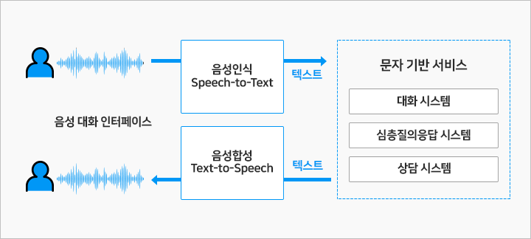
TTS 와 STT의 차이점
TTS는 음성합성 즉 텍스트를 읽어준다
Ex)번역기 발음듣기 기능, 텍스트 터치 시 글을 읽어주는 기능에 주로 쓰인다
STT는 음성을 인식하고 음성을 텍스트로 변환해준다
Ex)외국어 교육 학원 및 컨텐츠 업체에 음성인식을 적용하여 발음 정확도 향상, 네비게이션의 목적지 검색 및 설정 시 음성으로 입력하는 기능, 사용자의 음성을 인식하여 자동으로 채팅창에 입력하는 기능

Slide 2
STT 핵심 요소 기술
STT를 위한 데이터에는 크게 음향학적 관점과 언어학점 관점으로 볼 수 있습니다. 음향학점 관점은 말하는 이, 공간, 노이즈 등의 환경적인 데이터가 주를 이루고 언어학적 관점에서는 어휘, 문맥, 문법 등을 모델링하기 위한 언어 데이터가 주를 이룹니다.
STT는 크게 음성/언어 데이터로부터 인식 네트워크 모델을 생성하는 오프라인 학습 단계와 사용자가 발성한 음성을 인식하는 온라인 탐색 단계로 나뉩니다. STT 엔진은 음성과 언어 데이터의 사전 지식을 사용해서 음성 신호로부터 문자 정보를 출력하는데 이 때 해석이라는 차원에서 STT 알고리즘을 디코더(Decoder)라고도 부릅니다. 디코딩 단계에서는 학습 단계 결과인 음향 모델(Acoustic Model), 언어 모델(Language Model)과 발음 사전(Pronunciation Lexicon)을 이용하여 입력된 특징 벡터를 모델과 비교, 스코어링(Scoring)하여 단어 열을 최종 결정 짓습니다.
음향 모델링은 해당 언어의 음운 환경별 발음의 음향적 특성을 확률 모델로 대표 패턴을 생성하는 과정이고, 언어모델링은 어휘 선택, 문장 단위 구문 구조 등 해당 언어의 사용성 문제에 대해 문법 체계를 통계적으로 학습하는 과정입니다. 또한 발음 사전 구축을 위해서는 텍스트를 소리 나는 대로 변환하는 음소 변환(Grapheme-to-Phoneme) 구현 과정이 필요하며, 표준 발음을 대상으로 하는 발음 변환 규칙만으로는 방언이나 사용자의 발화 습관과 어투에 따른 다양한 패턴을 반영하기 어려운 경우가 있어 별도의 사전 구축이 필요하게 됩니다.
다음장 사진 예시

Slide 3
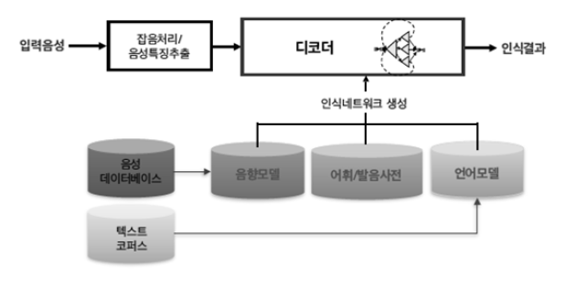

Slide 4
STT 성능
STT의 성능은 DB 크기와 품질에 비례하여 향상될 수 있습니다. 상용 서비스에 적용되는 음향 모델의 대부분 확률 통계 방식인 HMM(Hidden Markov Model) 기반으로 이루어졌으며, 2010년대 들어서면서 딥러닝 기반으로 HMM/DNN 방식으로 단어 인식 오류를 개선하여 20%의 성능 향상을 이루어냈습니다. 이는 기존 HMM의 각 상태 확률 분포를 모델링하는 데 사용되는 GMM을 DNN으로 대체하는 것으로, 그 외의 모델 구분 단위, 단위별 학습 자료 자동 생성 및 모델 결합을 통한 문장 인식 확장 등은 HMM에서의 방식을 다수 그대로 사용하는 반면 DNN을 추정해야 하는 파라미터가 많아 학습 시간이 많이 소요됩니다.
최근에는 시퀀스-투-시퀀스(Sequence-to-Sequence) 방식의 RNN(Recurrent Neutral Network) 기반으로 속도와 성능 면에서 좋은 결과를 가져왔습니다. 음성 인식에서도 번역어(End-to-End) 학습 방식의 발전으로 일련의 오디오 특징을 입력으로 일련의 글자(character) 또는 단어들을 출력으로 하는 단일 함수를 학습할 수 있게 되었습니다. 또한 CTC(Connectionist Temporal Classification) 이라는 모델로 입력 데이터와 레이블 사이의 음성 정렬(alignment) 정보가 없어도 학습이 가능하게 되었습니다. 이와 같은 다양한 학습법을 통해 계속해서 STT의 성능은 향상되고 있습니다.

Slide 5
Kospeech 선정 이유
1.한국어 음성으로 구현된 STT 모델이 있는지 여부를 고려했는데, 대부분 오픈소스 STT 모델들은 그 성능이 영어에 한정해서 알려져 있었기 때문에, 한국어 음성에 대해서도 검증된 사례가 있는 Kospeech를 선정했다
2. Kospeech는 2020년 김수환이라는 개발자가 공개한 한국어 음성인식 모델을 제공하는 오픈소스 툴킷이다. Kospeech의 모델들은 End-to-End 방식을 따르는데, 여기서 End-to-End는 음성 데이터가 포함하는 문법, 발음 등의 특징까지 모두 모델이 학습하도록 하는 방식을 말한다. 따라서 Raw audio를 통째로 input으로 넣어주는 것이 특징이다.
3. 라이선스: Apache-2.0

